Slide 1
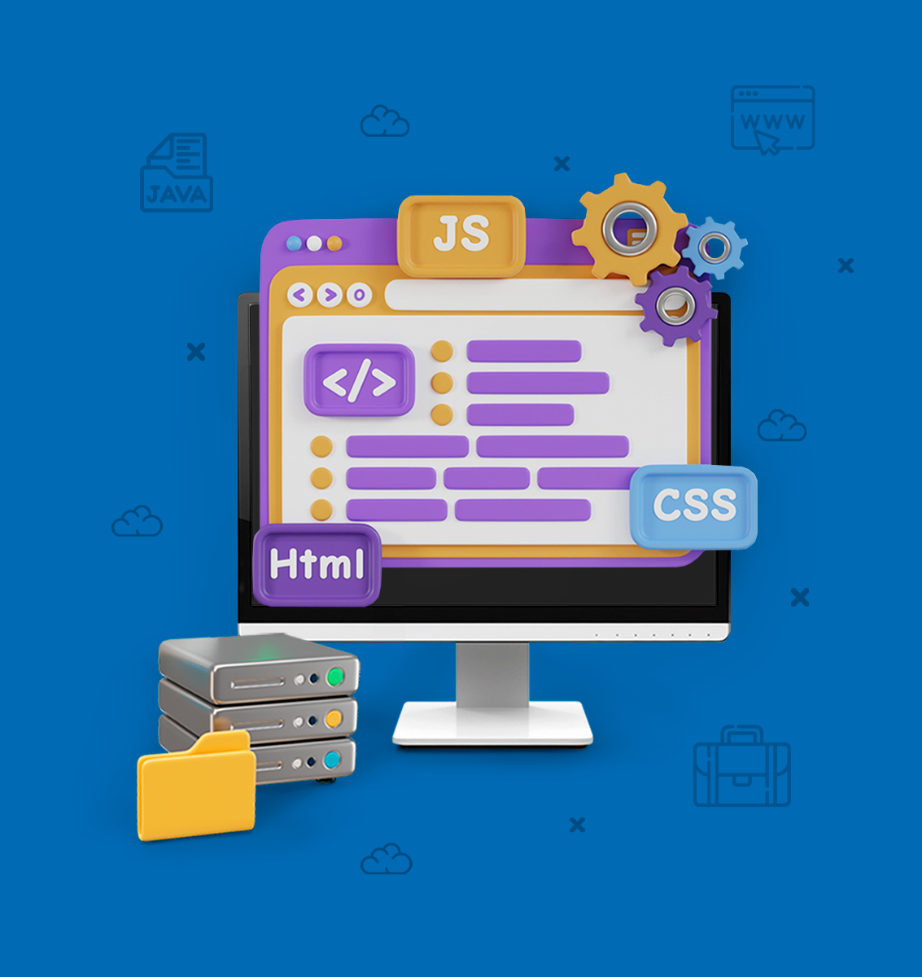
DESARROLLO DE APLICACIONES EMPRESARIALES II
TEMA 09
RECONOCIMIENTO
DE LIBRERÍAS
Eficiencia
Librerías Spring JDBC
Consultas con Spring JDBC

Slide 2

INTRODUCCIÓN
DE LA SESIÓN

Slide 3

+ INTRODUCCIÓN
Java Database Connectivity (JDBC) es una API estándar proporcionada por Java que permite a las aplicaciones Java interactuar con bases de datos relacionales.
JDBC proporciona un conjunto de interfaces y clases que permiten a los desarrolladores ejecutar sentencias SQL, actualizar datos y recuperar resultados desde una base de datos.
Componentes Clave de JDBC:
DriverManager: Gestiona los controladores de bases de datos y establece conexiones a bases de datos.
Connection: Representa una conexión a una base de datos específica.
Statement: Se utiliza para ejecutar consultas SQL y enviar comandos a la base de datos.
ResultSet: Mantiene los resultados que se obtienen de una consulta SQL y permite iterar sobre ellos.

Slide 4
EFICIENCIA

Slide 5

+ EFICIENCIA
VENTAJAS DE USAR JDBC:
Portabilidad: JDBC es parte del estándar Java, lo que garantiza su portabilidad en diferentes plataformas y sistemas de bases de datos.
Flexibilidad: Permite un control detallado sobre las operaciones de base de datos, incluyendo la gestión de conexiones y transacciones.

Slide 6
+ EFICIENCIA
EFICIENCIA EN EL USO DE SPRING JDBC
Reducción del Código Boilerplate:
Java JDBC: Requiere mucho código repetitivo para gestionar conexiones, sentencias y resultados.
Spring JDBC: Simplifica la gestión de conexiones y recursos, reduciendo significativamente el código necesario.

Slide 7
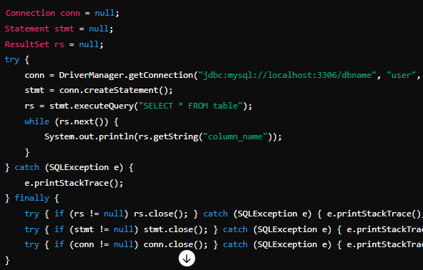
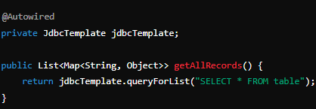
+ EFICIENCIA
Ejemplo de Java JDBC:
Ejemplo de Spring JDBC:

Slide 8
+ EFICIENCIA
MANEJO SIMPLIFICADO DE EXCEPCIONES:
Java JDBC: Los desarrolladores deben manejar manualmente las excepciones SQL y las posibles fugas de recursos.
Spring JDBC: Utiliza “DataAccessException” para un manejo de excepciones más uniforme y simplificado.
GESTIÓN AUTOMÁTICA DE RECURSOS:
Java JDBC: Requiere cerrar manualmente conexiones, sentencias y ResultSet.
Spring JDBC: Gestiona automáticamente la apertura y cierre de recursos, evitando fugas de recursos y errores comunes.

Slide 9
+ EFICIENCIA
INTEGRACIÓN CON OTROS COMPONENTES DE SPRING:
Java JDBC: No proporciona integración directa con otros componentes.
Spring JDBC: Se integra fácilmente con otros módulos de Spring, como Spring Transactions y Spring Security, proporcionando una solución completa para el desarrollo de aplicaciones.

Slide 10
+ EFICIENCIA
BENEFICIOS EN TÉRMINOS DE TIEMPO DE DESARROLLO Y MANTENIBILIDAD:
ACELERACIÓN DEL DESARROLLO:
La reducción del código repetitivo y la simplificación de la gestión de excepciones aceleran el proceso de desarrollo, permitiendo a los desarrolladores centrarse en la lógica de negocio.
MEJOR MANTENIBILIDAD:
Menos código repetitivo y una gestión de excepciones más uniforme facilitan el mantenimiento del código a largo plazo, reduciendo el costo y el esfuerzo asociados con las actualizaciones y modificaciones.
ESCALABILIDAD:
La capacidad de integrar fácilmente Spring JDBC con otros componentes de Spring permite a las aplicaciones escalar de manera más eficiente, adaptándose a las necesidades cambiantes del negocio.

Slide 11
LIBRERÍAS SPRING JDBC

Slide 12
+ LIBRERÍAS SPRING JDBC
CONCEPTOS BÁSICOS DE JAVA JDBC
Componentes de Java JDBC:
DriverManager: Gestiona la lista de controladores de bases de datos.
Connection: Representa una conexión a la base de datos.
Statement: Ejecuta sentencias SQL contra la base de datos.
ResultSet: Mantiene los datos que se obtienen de una consulta SQL.
Ejemplo:
Connection conn = DriverManager.getConnection("jdbc:mysql://localhost:3306/dbname", "user", "password");
Statement stmt = conn.createStatement();
ResultSet rs = stmt.executeQuery("SELECT * FROM table");
while (rs.next()) {
System.out.println(rs.getString("column_name"));

Slide 13
+ LIBRERÍAS SPRING JDBC
INTRODUCCIÓN A SPRING JDBC
Definición de Spring JDBC:
Ventajas de Spring JDBC:
Una extensión del framework Spring que simplifica la interacción con bases de datos.
Reduce el código boilerplate.
Maneja automáticamente la apertura y cierre de conexiones.
Simplifica el manejo de excepciones.

Slide 14
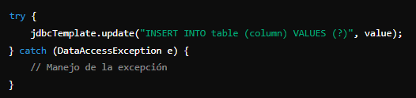
+ LIBRERÍAS SPRING JDBC
MANEJO DE EXCEPCIONES EN SPRING JDBC
Uso de DataAccessException

Slide 15
+ LIBRERÍAS SPRING JDBC
INTEGRACIÓN CON LIBRERÍAS:
Spring JDBC: Es una extensión de Spring Framework que simplifica el uso de JDBC mediante la reducción del código boilerplate y la gestión automática de recursos.
CONFIGURACIÓN SIMPLIFICADA:
Con Spring JDBC, la configuración de conexiones y la ejecución de consultas se vuelve más sencilla y manejable.
MANEJO DE EXCEPCIONES:
Utiliza DataAccessException para simplificar el manejo de excepciones.
INTEGRACIÓN:
Se integra perfectamente con otros componentes de Spring, como Spring Security, Spring MVC y Spring Boot.

Slide 16
+ LIBRERÍAS SPRING JDBC
EJEMPLO DE CÓDIGO BÁSICO CON JAVA JDBC:
try {
Connection conn = DriverManager.getConnection("jdbc:mysql://localhost:3306/dbname", "user", "password");
Statement stmt = conn.createStatement();
ResultSet rs = stmt.executeQuery("SELECT * FROM table");
while (rs.next()) {
System.out.println(rs.getString("column_name"));
}
} catch (SQLException e) {
e.printStackTrace();
} finally {
try { if (rs != null) rs.close(); } catch (SQLException e) { e.printStackTrace(); }
try { if (stmt != null) stmt.close(); } catch (SQLException e) { e.printStackTrace(); }
try { if (conn != null) conn.close(); } catch (SQLException e) { e.printStackTrace(); }
}

Slide 17
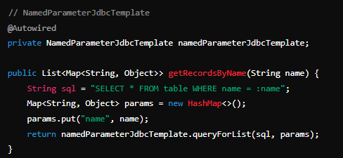
+ LIBRERÍAS SPRING JDBC
OTRAS LIBRERÍAS DE SPRING JDBC
NamedParameterJdbcTemplate: Facilita el uso de parámetros con nombre en lugar de parámetros de posición.
SimpleJdbcInsert y SimpleJdbcCall: Simplifican la inserción y llamada a procedimientos almacenados.
RowMapper y ResultSetExtractor: Facilitan la conversión de ResultSet en objetos Java.

Slide 18
CONSULTAS CON SPRING JDBC

Slide 19
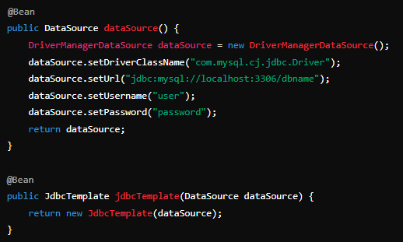
+ CONSULTAS CON SPRING JDBC
CONFIGURACIÓN INICIAL DE SPRING JDBC
Configuración básica de Spring JDBC.
Definición de DataSource y JdbcTemplate.
Ejemplo:

Slide 20
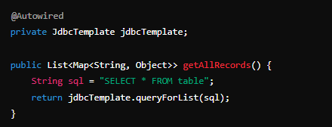
+ CONSULTAS CON SPRING JDBC
CONSULTAS SIMPLES CON SPRING JDBC
Uso de JdbcTemplate para ejecutar consultas simples.
Ejemplo de una consulta SELECT básica.
Ejemplo:

Slide 21
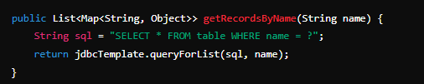
+ CONSULTAS CON SPRING JDBC
CONSULTAS CON PARÁMETROS
Uso de JdbcTemplate para ejecutar consultas con parámetros.
Ejemplo de una consulta SELECT con parámetros.
Ejemplo:

Slide 22
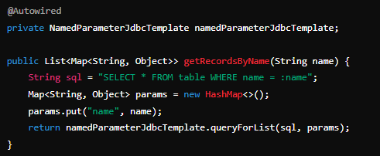
+ CONSULTAS CON SPRING JDBC
USO DE NamedParameterJdbcTemplate
Ventajas de usar NamedParameterJdbcTemplate.
Ejemplo de una consulta con parámetros nombrados.
Ejemplo:

Slide 23
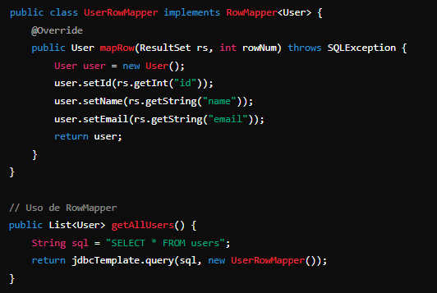
+ CONSULTAS CON SPRING JDBC
USO DE RowMapper PARA CONSULTAS PERSONALIZADAS
Implementación de RowMapper para mapear resultados a objetos personalizados.
Ejemplo de uso de RowMapper.
Ejemplo:

Slide 24
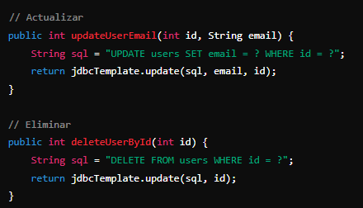
+ CONSULTAS CON SPRING JDBC
CONSULTAS DE ACTUALIZACIÓN Y ELIMINACIÓN
Uso de JdbcTemplate para realizar operaciones de actualización y eliminación.
Ejemplo de consultas UPDATE y DELETE.
Ejemplo:

Slide 25
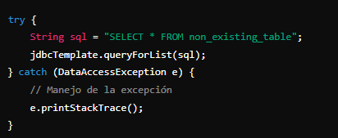
+ CONSULTAS CON SPRING JDBC
MANEJO DE EXCEPCIONES EN CONSULTAS
Uso de DataAccessException para manejar excepciones en consultas.
Ejemplo de manejo de excepciones.
Ejemplo:

Slide 26

CONCLUSIONES MÁS REFERENCIAS

Slide 27

+ CONCLUSIONES
Un proyecto que utiliza Java JDBC experimenta una reducción del 40% en el tiempo de desarrollo y una disminución del 50% en la cantidad de código necesario al migrar a Spring JDBC.
Son ventajas de usar JDBC la portabilidad (JDBC es parte del estándar Java, lo que garantiza su portabilidad en diferentes plataformas y sistemas de bases de datos) y la flexibilidad (permite un control detallado sobre las operaciones de base de datos, incluyendo la gestión de conexiones y transacciones).
Utilizar Spring JDBC mejora la eficiencia de las consultas mediante el uso de mejores prácticas como el pooling de conexiones, la optimización de índices y la implementación de paginación en consultas. Esto resulta en una ejecución de consultas más rápida y un mejor rendimiento general de la aplicación.
Spring JDBC proporciona interfaces como RowMapper y ResultSetExtractor que facilitan el mapeo de resultados de consultas a objetos Java. Esto no solo simplifica el código, sino que también mejora la mantenibilidad y legibilidad del mismo.

Slide 28
+ CONCLUSIONES
Con Spring JDBC, el manejo de excepciones se vuelve más uniforme y simplificado gracias a DataAccessException. Esto mejora la robustez del código y reduce los errores relacionados con la base de datos, permitiendo una gestión más eficaz de las transacciones y operaciones de base de datos.

Slide 29

BIBLIOGRAFÍA MÁS REFERENCIAS

Slide 30

+ BIBLIOGRAFÍA
Sierra, K., & Bates, B. OCA/OCP Java SE 7 Programmer I y II Study Guide (Exams 1Z0-803 y 1Z0-804).
Professional Java for Web Applications.
Spring Framework Documentation: https://spring.io/projects/spring-framework

